Slide 1
এই স্লাইডটি সন্মানিত শিক্ষকবৃন্দের জন্য
স্লাইডটি হাইড করে রাখা হয়েছে। F-5 চেপে শুরু করলে
হাইড স্লাইডগুলো দেখা যাবে না। এই পাঠটি শ্রেনিকক্ষে উপস্থাপনের সময় প্রয়োজনীয় পরামর্শ প্রতিটি স্লাইডের নীচে নোট আকারে সংযোজন করা হয়েছে। শ্রেণিতে কনটেন্টটি দ্বারা পাঠ উপস্থাপনের পূর্বে পাঠ্য বইয়ের নির্ধারিত পাঠের সাথে মিলিয়ে নিতে এবং কাজের/সমস্যার সমাধান শ্রেণিতে উপস্থাপনের আগে তৈরি করে নিতে সবিনয় অনুরোধ করা হল।

Slide 2

স্বাগতম

Slide 3


শিক্ষক পরিচিতি
মোঃ সাইফুল ইসলাম সাইফ
সহকারি শিক্ষক (গণিত)
সারমারা নাছির উদ্দিন উচ্চ বিদ্যালয়
বকশীগঞ্জ, জামালপুর
মোবাইলঃ ০১৭২২-৭০৩৭২৭
ইমেইলঃ saifulislambtt16@gmail.com
পাঠ পরিচিতি
শ্রেণি- 7ম
অধ্যায়-ত্রয়োদশ
বিষয়: বাংলাদেশ ও বিশ্বপরিচয়
সময়ঃ ৪৫মিনিট
তারিখঃ২০/১০/২০১৯ইং

Slide 4
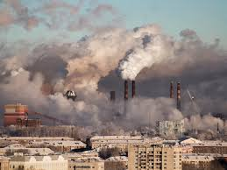
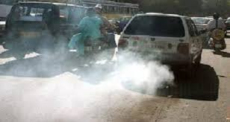
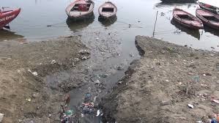

Slide 5
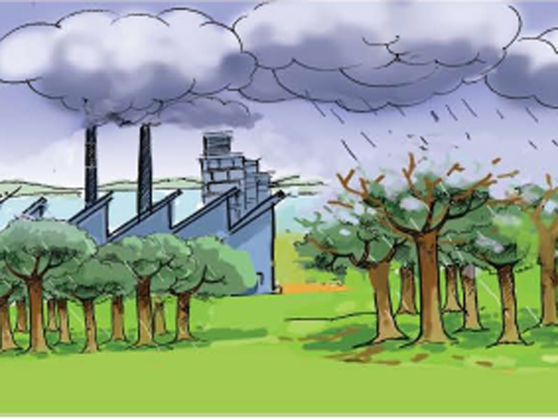
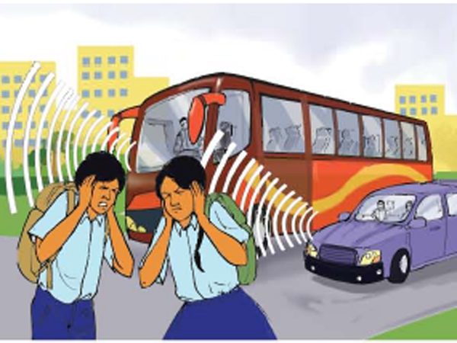
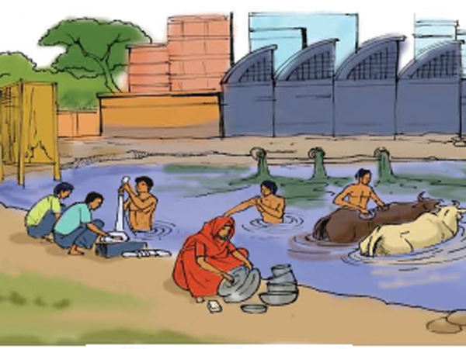
বায়ূ দূষণ
শব্দ দূষণ
পানি দূষণ

Slide 6
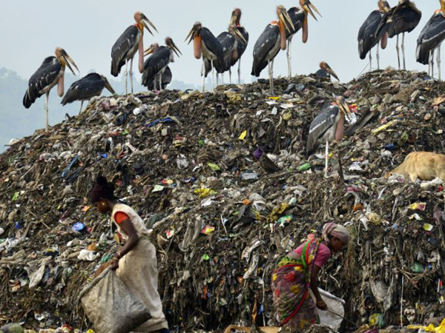
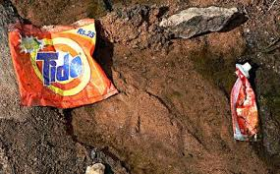
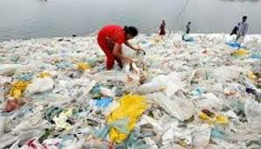
মানব সৃষ্ট দূষণ
মাটি দূষণ
বর্জ্য দূষণ

Slide 7
পরিবেশ দূশন

Slide 8
শিখনফল
এ পাঠ শেষে শিক্ষার্থীরা ...
পরিবেশ দূষণ কি তা বলতে পারবে ?
পরিবেশ দূষণের কারণ ব্যাখ্যা করতে পারবে।
পরিবেশ দূষণের ক্ষতিকর দিকসমূহ শনাক্ত করতে পারবে।

Slide 10
বায়ু দূষণ
পানি দূষণ
শব্দ দূষণ
পরিবেশ দূষণ
বর্জ্য দূষণ
মাটি দূষণ
মানব সৃষ্ট দূষণ

Slide 11
বায়ূ দূষণ
শব্দ দূষণ
পানি দূষণ
বর্জ্য দূষণ
মাটি দূষণ
মানব সৃষ্ট দূষণ

Slide 12

দলীয় কাজ
তোমরা কি মনে কর পরিবেশ দূষণ মানুষের তৈরী এর স্বপক্ষে যুক্তি উপস্থাপন কর।

Slide 13
মূল্যায়ন
দূষণ প্রধানত কত প্রকার ?
(ক) দুই (খ) তিন (গ) চার (ঘ) ছয়
২. বায়ু দূষণের উপাদান কোনটি ?
(ক) সাইকেল (খ) রিক্সা (গ)মোটর গাড়ী (ঘ) ব্যান গাড়ি
৩. পরিবেশ দূষণের ফলে কি হয় ?
(ক) স্বান্থ্য নষ্ট হয় না (খ) স্বান্থ্য নষ্ট হয় (গ) স্বান্থ্য ভালো হয় (ঘ) স্বান্থ্য ভালো হয় না।

Slide 14
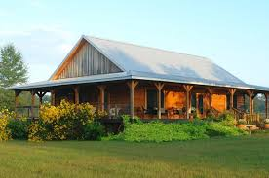
বাড়ীর কাজ
কী কী কারণে পরিবেশ দূষিত হয় তার দুটি ছবি একেঁ আনবে।

Slide 15

ধন্যবাদ

Slide 16
কৃতজ্ঞতা স্বীকার
শিক্ষা মন্ত্রণালয়, মাউশি, এনসিটিবি ও এটুআই-এর সংশ্লিষ্ট কর্মকর্তাবৃন্দ
এবং
কন্টেন্ট সম্পাদক হিসেবে যাঁদের নির্দেশনা, পরামর্শ ও তত্ত্বাবধানে এই মডেল কন্টেন্ট সমৃদ্ধ হয়েছে তারা হলেন-

